Slide 1
ВЕЧНЫЕ ЦЕННОСТИ В СТИХОТВОРЕНИИ Ф. ТЮТЧЕВА «В НЕБЕ ТАЮТ ОБЛАКА», В СКАЗКЕ С. КОЗЛОВА «ЕСЛИ МЕНЯ СОВСЕМ НЕТ»
УРОК ЛИТЕРАТУРНОГО ЧТЕНИЯ В 4Б КЛАССЕ
УЧИТЕЛЬ:В.М.ВЛАСОВА

Slide 2
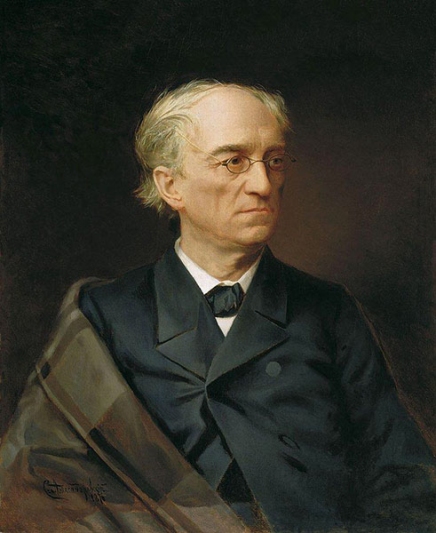
«В небе тают облака»

Slide 3
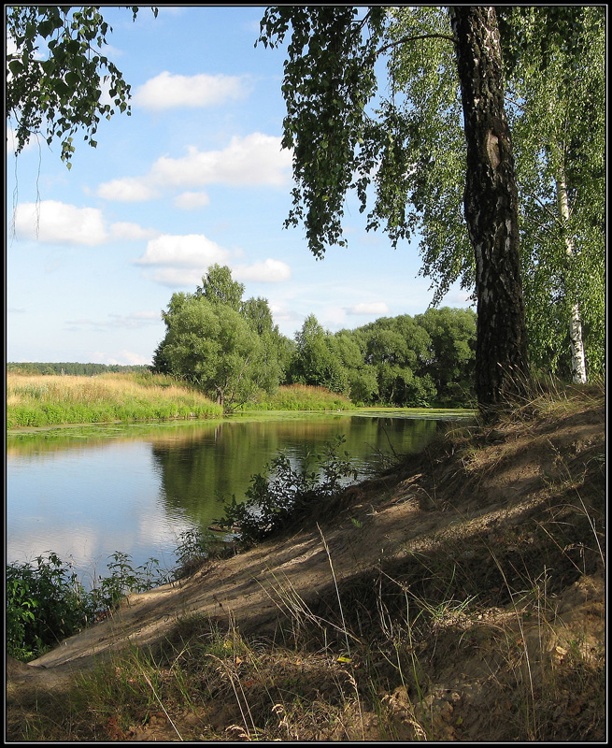
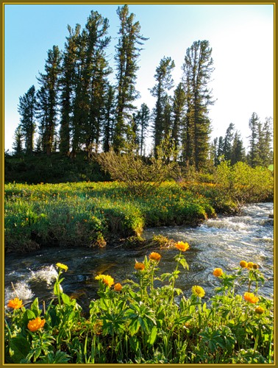
Какую картину природы создаёт поэт в первых двух строфах?
Какими впечатлениями делится с нами автор?
Где автор подводит итог этому своему впечатлению?
Нравится ли вам эта картина?
Перечитайте посл строфу стих-я. Меняет ли она смысл стихотворения?

Slide 4
ДЕРЕВО НЕ МОЖЕТ БЫТЬ ЗЕЛЁНЫМ ВЕСЬ ГОД. ЧЕЛОВЕК НЕ МОЖЕТ БЫТЬ ЦВЕТУЩИМ ВЕСЬ ВЕК (КИТАЙСКАЯ ПОСЛОВИЦА)
ЧТО РАСЦВЕЛО, ТО НАЧИНАЕТ УВЯДАТЬ (ЯПОНСКАЯ ПОСЛОВИЦА)
? ТАК АВТОР НАХОДИТ ВЫРАЖЕНИЕ ОТ ПРИРОДЫ ИЛИ РАЗМЫШЛЕНИЕ О ЖИЗНИ?

Slide 5
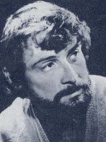
«Если меня совсем нет»
22 августа 1939, Москва, СССР — 9 января 2010 года, Москва, Россия) — советский писатель-сказочник, поэт.

Slide 6
Что происходит с Ёжиком?
Какими переживаниями он пытается поделиться с Медвежонком?
Можно ли сказать , что Медвежонок глупый?

Slide 7
ЧТЕНИЕ ПО РОЛЯМ
Какие слова Медвежонка кажутся тебе главными и объясняют его непонимание?
Прочитайте последние слова Медвежонка и постарайтесь голосом передать те чувства, которые он испытывает в этот момент
Какие это чувства?
Каким литературным приёмом пользуется автор, чтобы лучше показать непонимание Медвежонка?

Slide 8
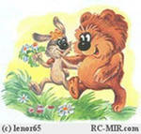
ЁЖИК
МЕДВЕЖОНОК
Умный
Рассудительный
Добрый
Хороший друг
Видит и умеет ценить красоту
Наивный
Грубоватый
Непосредственный
Искренний
Очень привязан к Ёжику
Умеет ценить дружбу

Slide 9
ПОДВОДИМ ИТОГИ…
Есть ли какая-то связь между стихотворением Ф.Тютчева и сказкой С.Козлова? ( недолговечность всего живого на земле; одиночество)
Что общего в произведениях этой главы?

